Slide 1
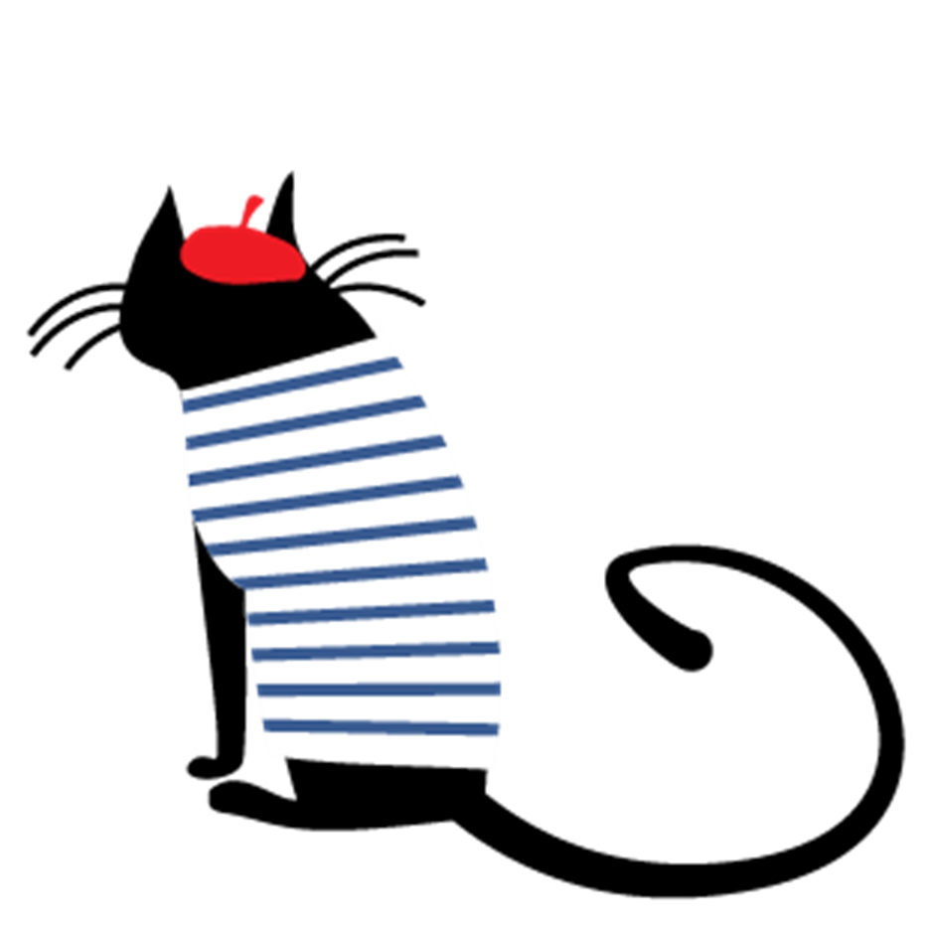

Slide 2
Задание 1: «Найди пару»
je
tu
il
elle
nous
vous
ils
elles
Я
мы
Он
Она
они
Ты
Вы

Slide 3
Задание 2: «Скажи правильно».
je danse
tu danses
il danse
elle danse
nous dansons
vous dansez
ils dansent
elles dansent

Slide 4
Задание 3: «Разбери завал»
1/la fleur cherches Tu
2/ une chanson Nous chantons le mardi
3/ danse le lundi Moi, je le tango
4/au football joue le dimanche Mon frère
5/Vous à l’école travaillez
6/entrent Anne et Iréne dans une pièce

Slide 5
Задание 4: «Из песни слов не выкинешь!»
regrette
souvenirs
oublié
toujours
amours
plaisirs
aujourd'hui
vie
Edith Piaf

Slide 6
Non, rien de rien, non, je ne regrette rien ni le bien qu`on m`a fait, ni le mal tout ca m`est bien egal
Non, rien de rien, non, je ne regrette rien c`est paye, balaye, oublie, je me fous du passe
Avec mes souvenirs
J`ai allume le feu mes shagrins, mes plaisirs, je n`ai plus besoin d`eux
Balaye les amours
Avec leurs tremolos balaye pour toujours je reparas A zero
Non, Je ne Regrette Rien
Non, rien de rien, non, je ne regrette rien ni le bien qu`on m`a fait, ni le mal tout ca m`est bien egal
Non, rien de rien, non, je ne regrette rien car ma vie, car me joies aujourd`hui ca commence avec toi

Slide 7
Merci beaucoup
pour le leçon!
Au revoir!

